Slide 1


Slide 2


PRODUÇÃO DE CAFÉ

Slide 3
MAIOR PRODUTOR
1
2
3
O Brasil é hoje o maior produtor de café do mundo, e o que possibilitou sua expansão no país foram as condições climáticas.
4

Slide 4
TEMPERATURA
O café não tolera temperaturas acima dos 34°C na época do florescimento.
O café necessita de uma temperatura de 18ºC – 22ºC.
O café não suporta temperaturas abaixo dos 2°C.
QUENTE
IDEAL
FRIO

Slide 5

MINAS GERAIS
2018
100%
A safra de 2018 é de 61,7 milhões de sacas beneficiadas, um crescimento de 37% em relação ao ano anterior.
2018
2019
2019
76%
Minas Gerais teve redução em 24% da produção cafeeira, em comparação à safra passada.
O relatório de setembro da Companhia Nacional de Abastecimento (Conab)

Slide 6

SÃO PAULO
2018
100%
São Paulo evidencia produção de 370 mil toneladas (6,17 milhões de sacas de 60 kg), volume 39,7% superior ao obtido na safra anterior.
2018
2019
2019
70%
O estado de São Paulo sinalizou redução em 30% da produção em função da desuniformidade dos frutos.
O relatório de setembro da Companhia Nacional de Abastecimento (Conab)

Slide 7


QUEM SOFRE
PRODUTORES
Os produtores de café, são um dos principais afetados com o aumento da temperatura.
POLINIZADORES
Polinizadores são os insetos responsáveis pela polinização das flores, as abelhas são responsáveis por algo entre 40% a 90% desse processo.

Slide 8

“95% dos municípios produtores de café podem sofrer com a ausência de polinizadores até 2050. ”
—TEREZA GIANNINI

Slide 9

QUANTO CUSTA ESSE PROBLEMA
POLINIZADORES
PREJUIZO
DÉFICIT GLOBAL
O valor econômico da polinização artificial, é cerca de 2 bilhões de dólares por ano.
Já em percas com o café, o valor chega próximo aos 4 bilhões de reais ao ano.
O cenário atual sugere um déficit global para o próximo ano que pode chegar a 1.700 milhão de sacas.

Slide 10
TIPOS DE GRÃO
Café Arábica
Café Bourbon
Café Acaiá
Café Catuaí
Café Robusta
Café Geisha

Slide 11
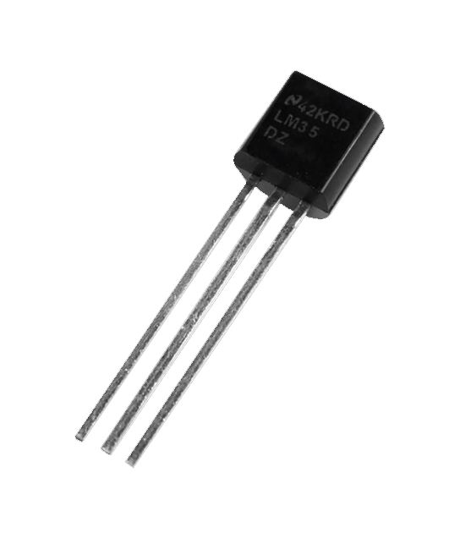
SENSOR DE TEMPERATURA
O sensor LM35 capta variações de 0,25ºC ou até mesmo 0,75ºC dentro de uma faixa de temperatura de –55ºC à 150ºC.

Slide 12

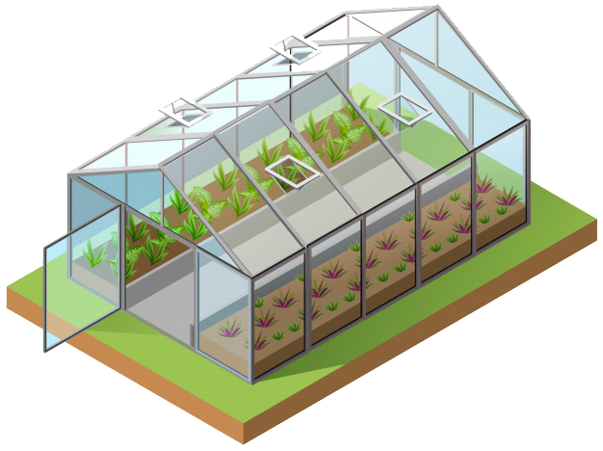
CULTIVO EM ESTUFA
ESTUFA
VANTAGEM
O uso de estufas, tem resultados melhores do que mudas cultivadas em ambientes abertos.
A vantagem da produção de mudas em estufas, é o clima adequado
REGIÃO
Com o uso da estufa, será possível cultivar o café em qualquer região, e em qualquer estação.

Slide 13
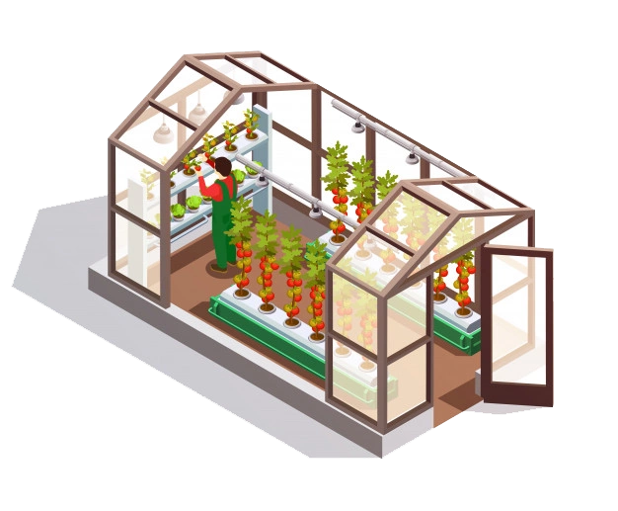

TUDO SOBRE ESTUFAS
QUANTO CUSTA
DO QUE É FEITA
O valor de uma estufa é relativo, em estufas padrões o preço é em média de R$25 a R$30 por m².
Uma estufa é feita de materias transparentes como o vidro ou plastico.
COMO É MONTADA
Para se montar uma estufa, é necessário uma base de chão batido (pedra ou cimento), com pilares de madeira ou metal para a sustentação da cobertura.

Slide 14
ANALISE DE TEMPERATURA
Vermelho
Laranja
Temperaturas acima de 33°c ou inferiores a 3°c o sensor informa a cor vermelha, indicando perda dos grãos.
Entre 3ºc e 12ºc ou entre 28°c e 33°c o sensor informara a cor laranja, indicando que a temperatura está extremamente fora do recomendado.
Amarelo
Verde
Entre 12ºc e 17ºc ou entre 23°c e 27°c o sensor informara a cor amarelo, indicando que a temperatura não está tão recomendável.
Entre 18ºc a 22ºc o sensor informara a cor verde, indicando que a temperatura está perfeita.

Slide 15
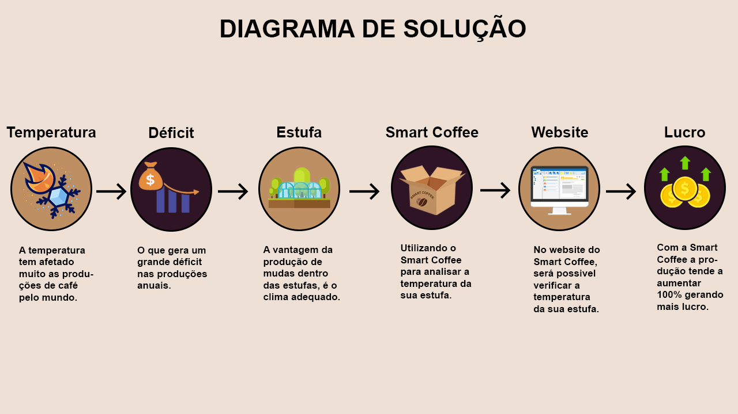

Slide 16
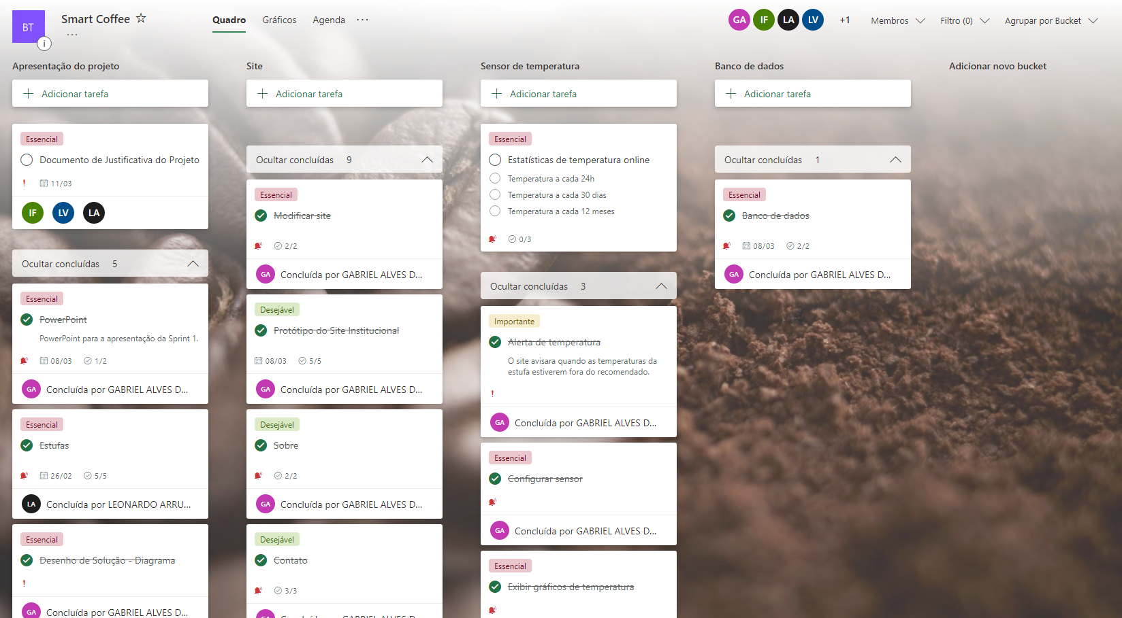



Slide 17

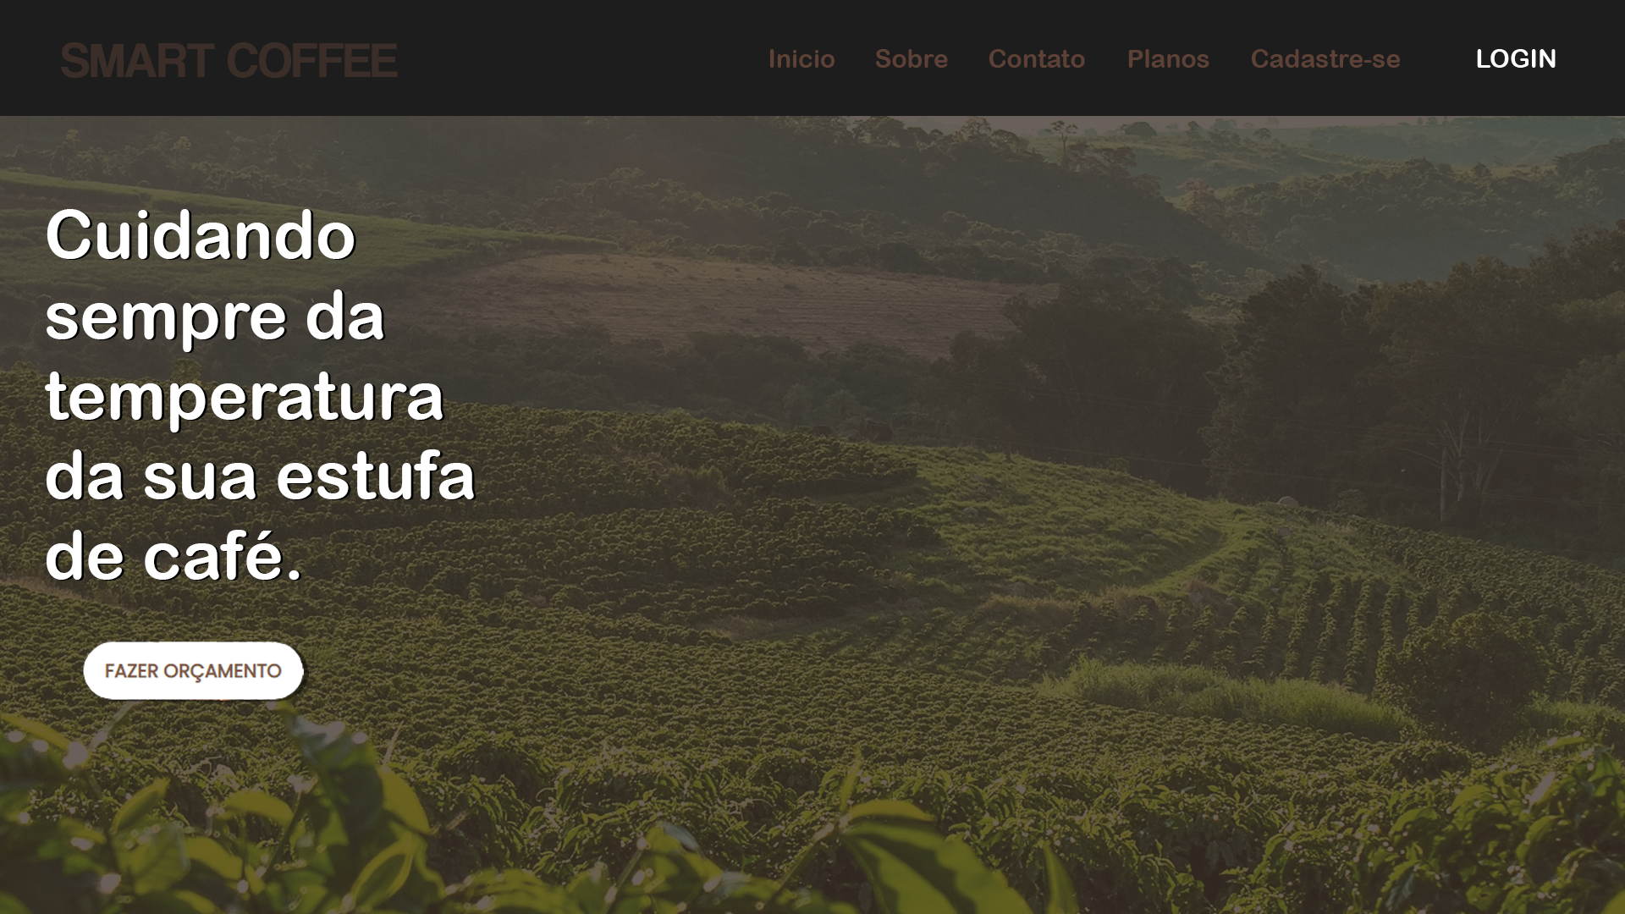
SITE INSTITUCIONAL

Slide 19
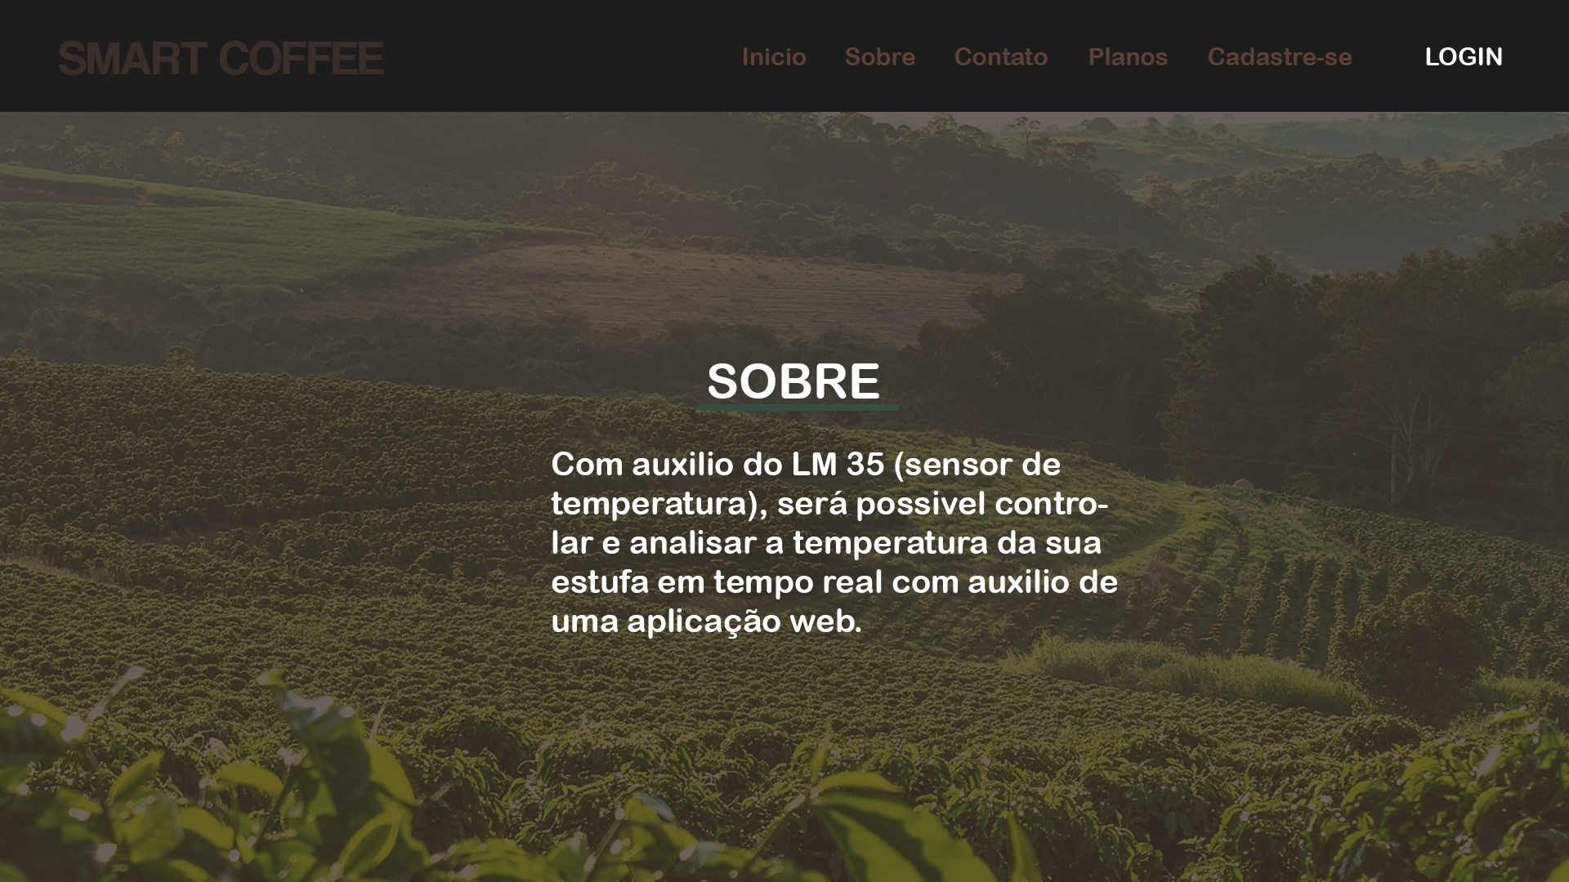

Slide 20
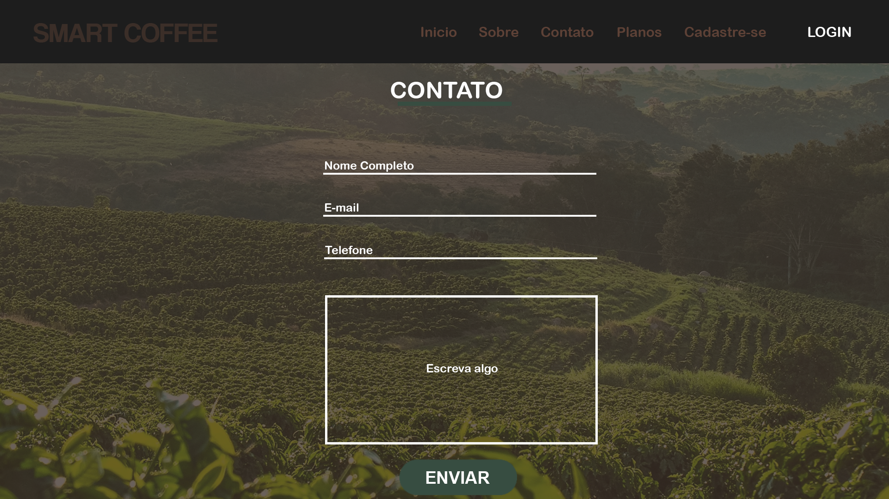

Slide 21
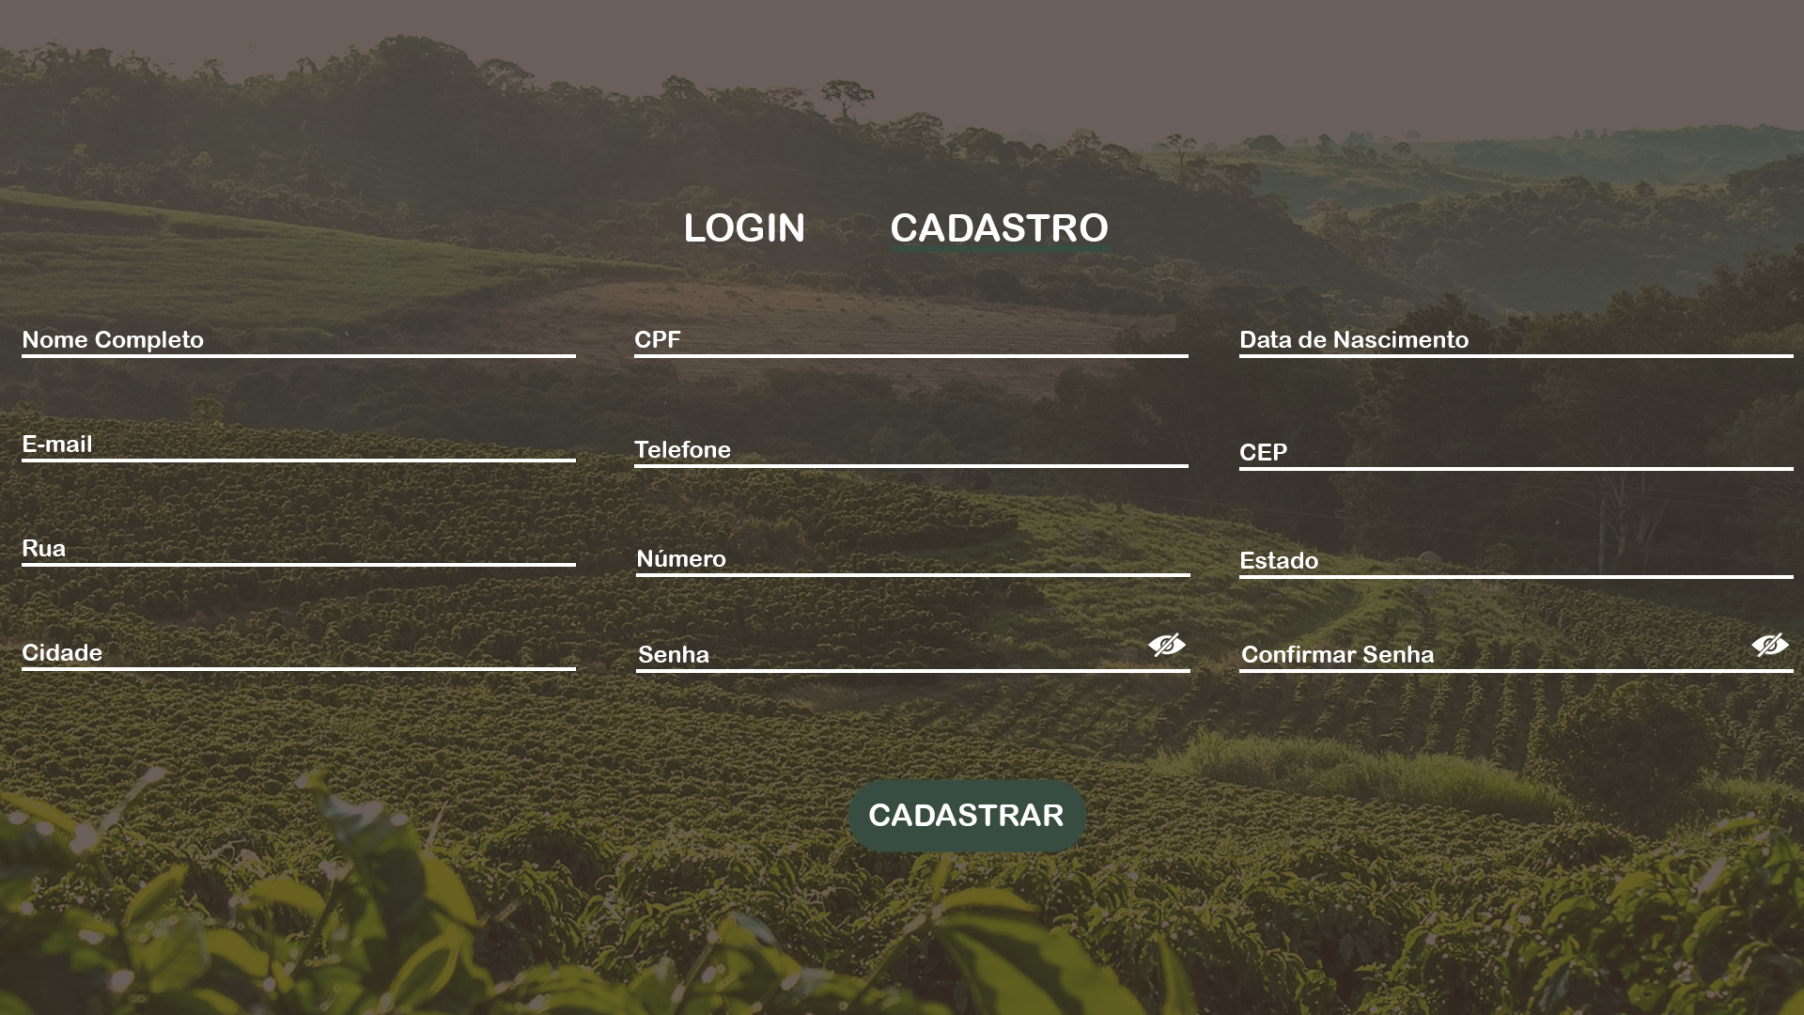

Slide 22
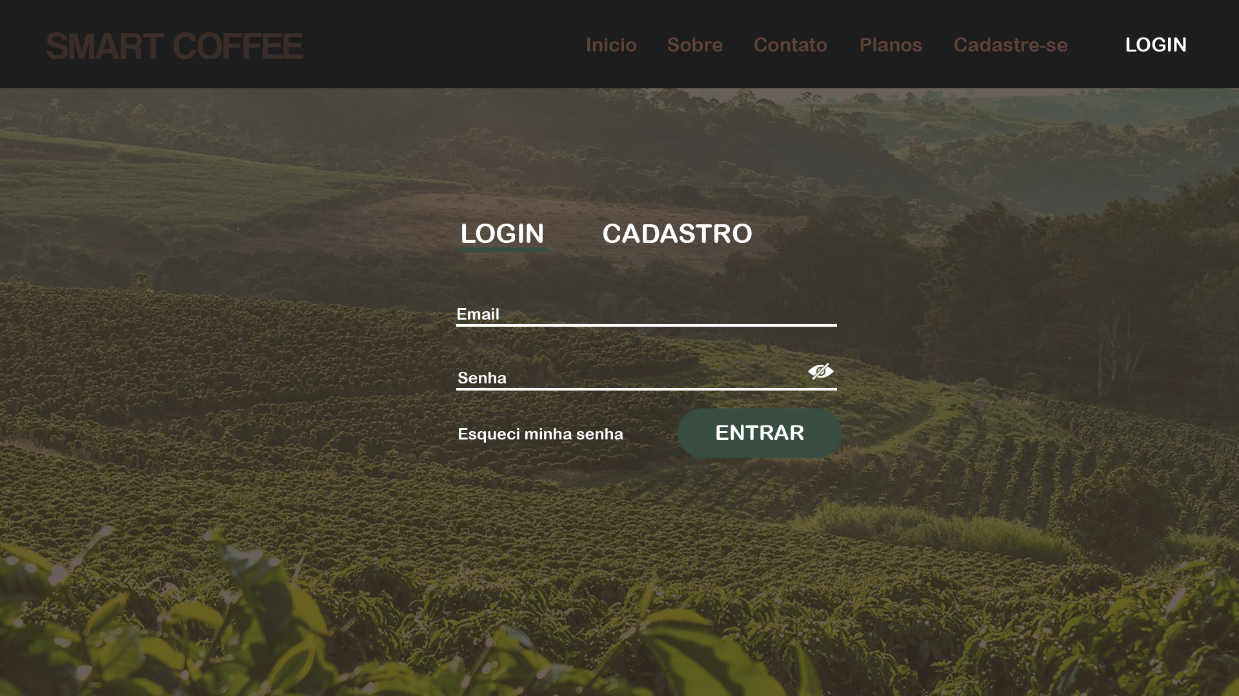

Slide 23
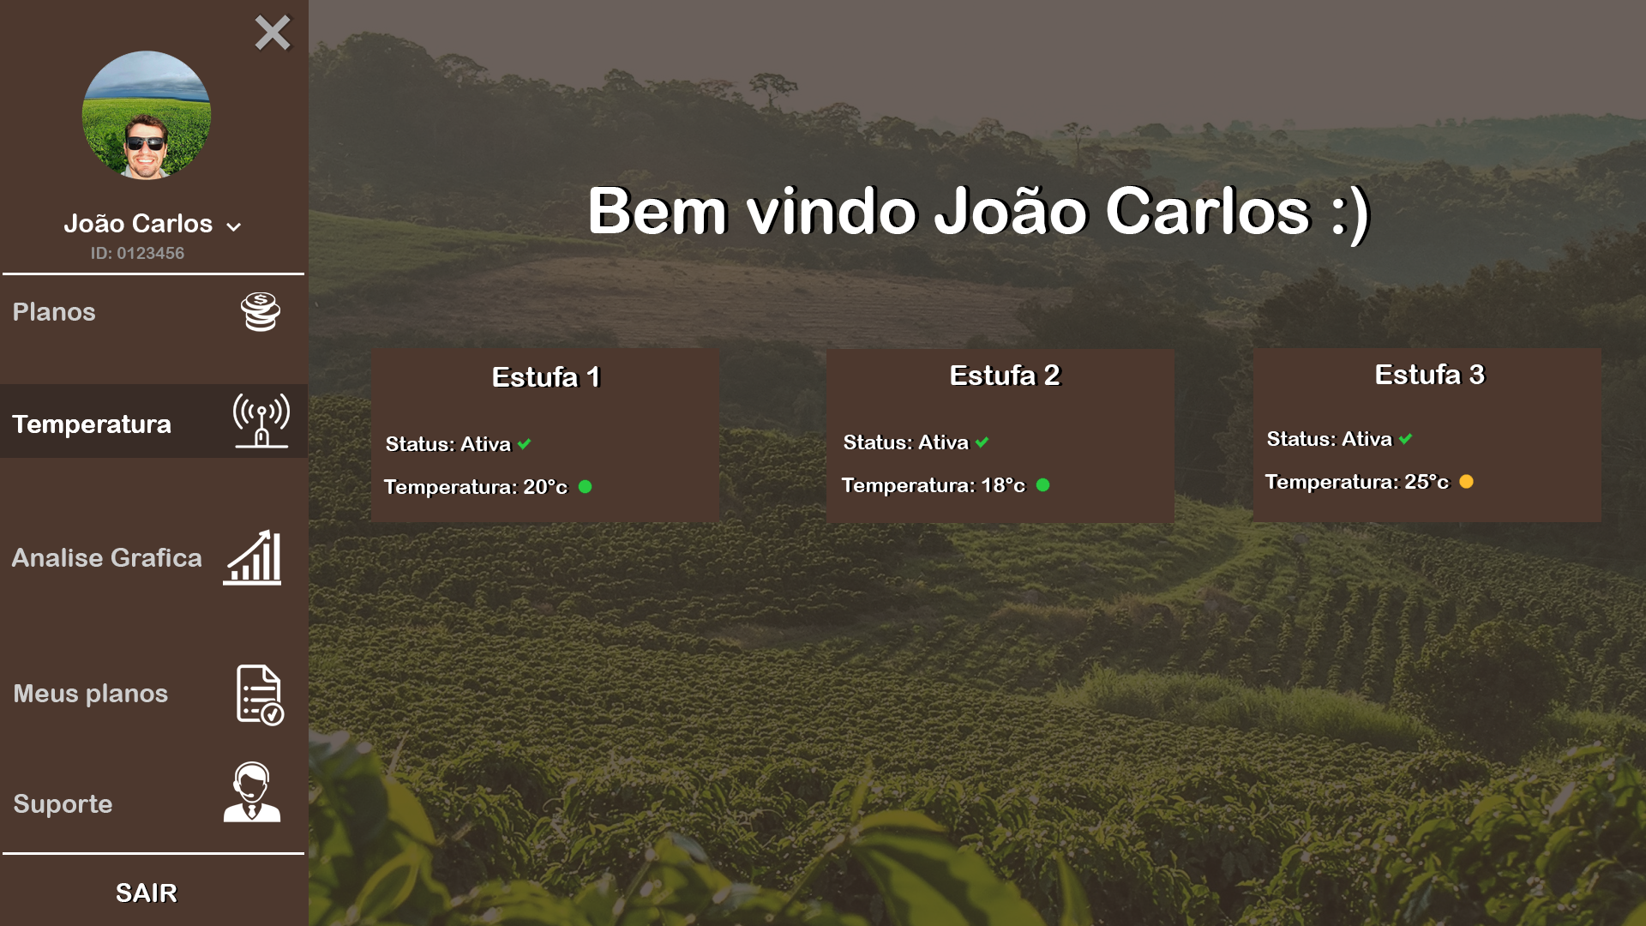

Slide 24
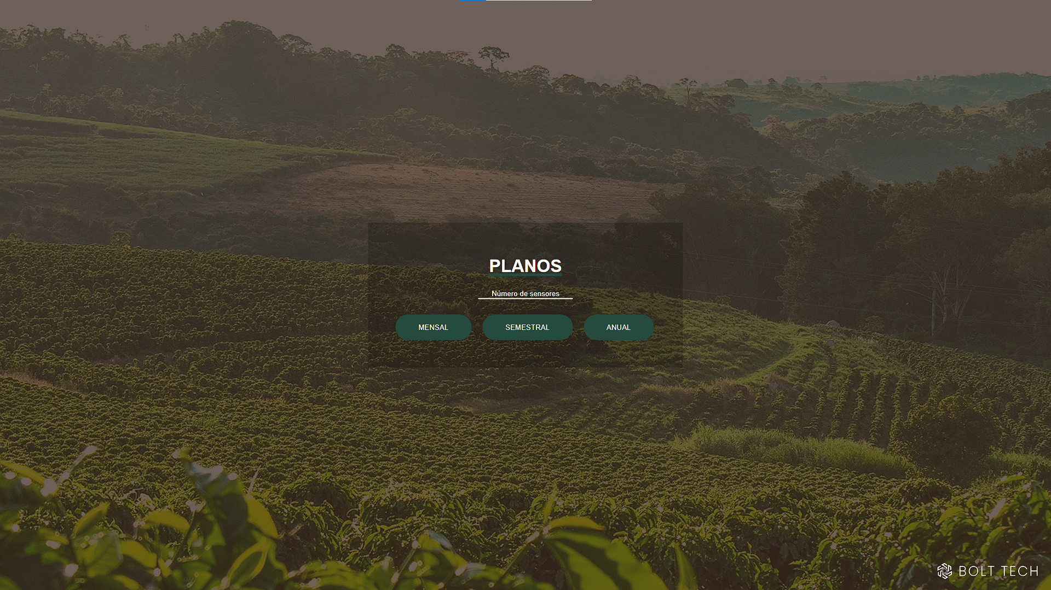

Slide 25
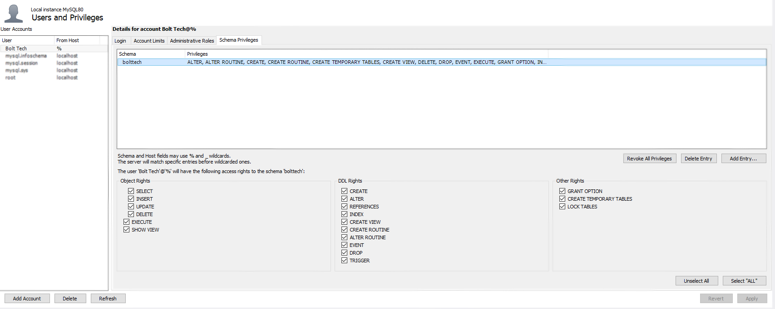

Slide 26
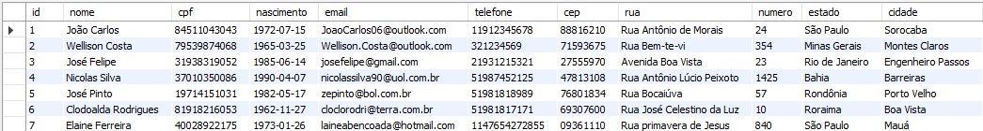

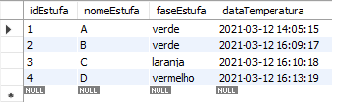
TABELA CADASTRO
SELECT * FROM CADASTRO
TABELA ESTUFA
SELECT * FROM ESTUFA

